Slide 1
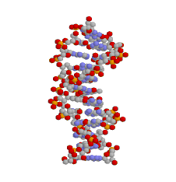
Université « Ziane Achour » de Djelfa
Département de Biologie
Microbiologie
industrielle
Responsable du Module:
Belaouni
Hadj Ahmed

Slide 2
1. Introduction

Slide 3
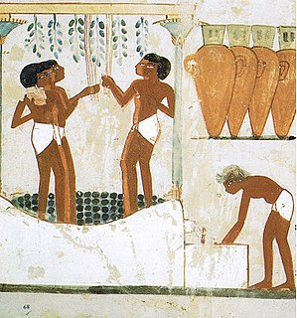
I. Introduction
Les procédés de fermentation traditionnels, tels que ceux impliqués dans la production de produits laitiers fermentés et de boissons alcoolisées, sont pratiqués depuis des milliers d'années.
La Cependant, il y a moins de 150 ans, la base scientifique de ces processus a été examinée pour la première fois.

Slide 4
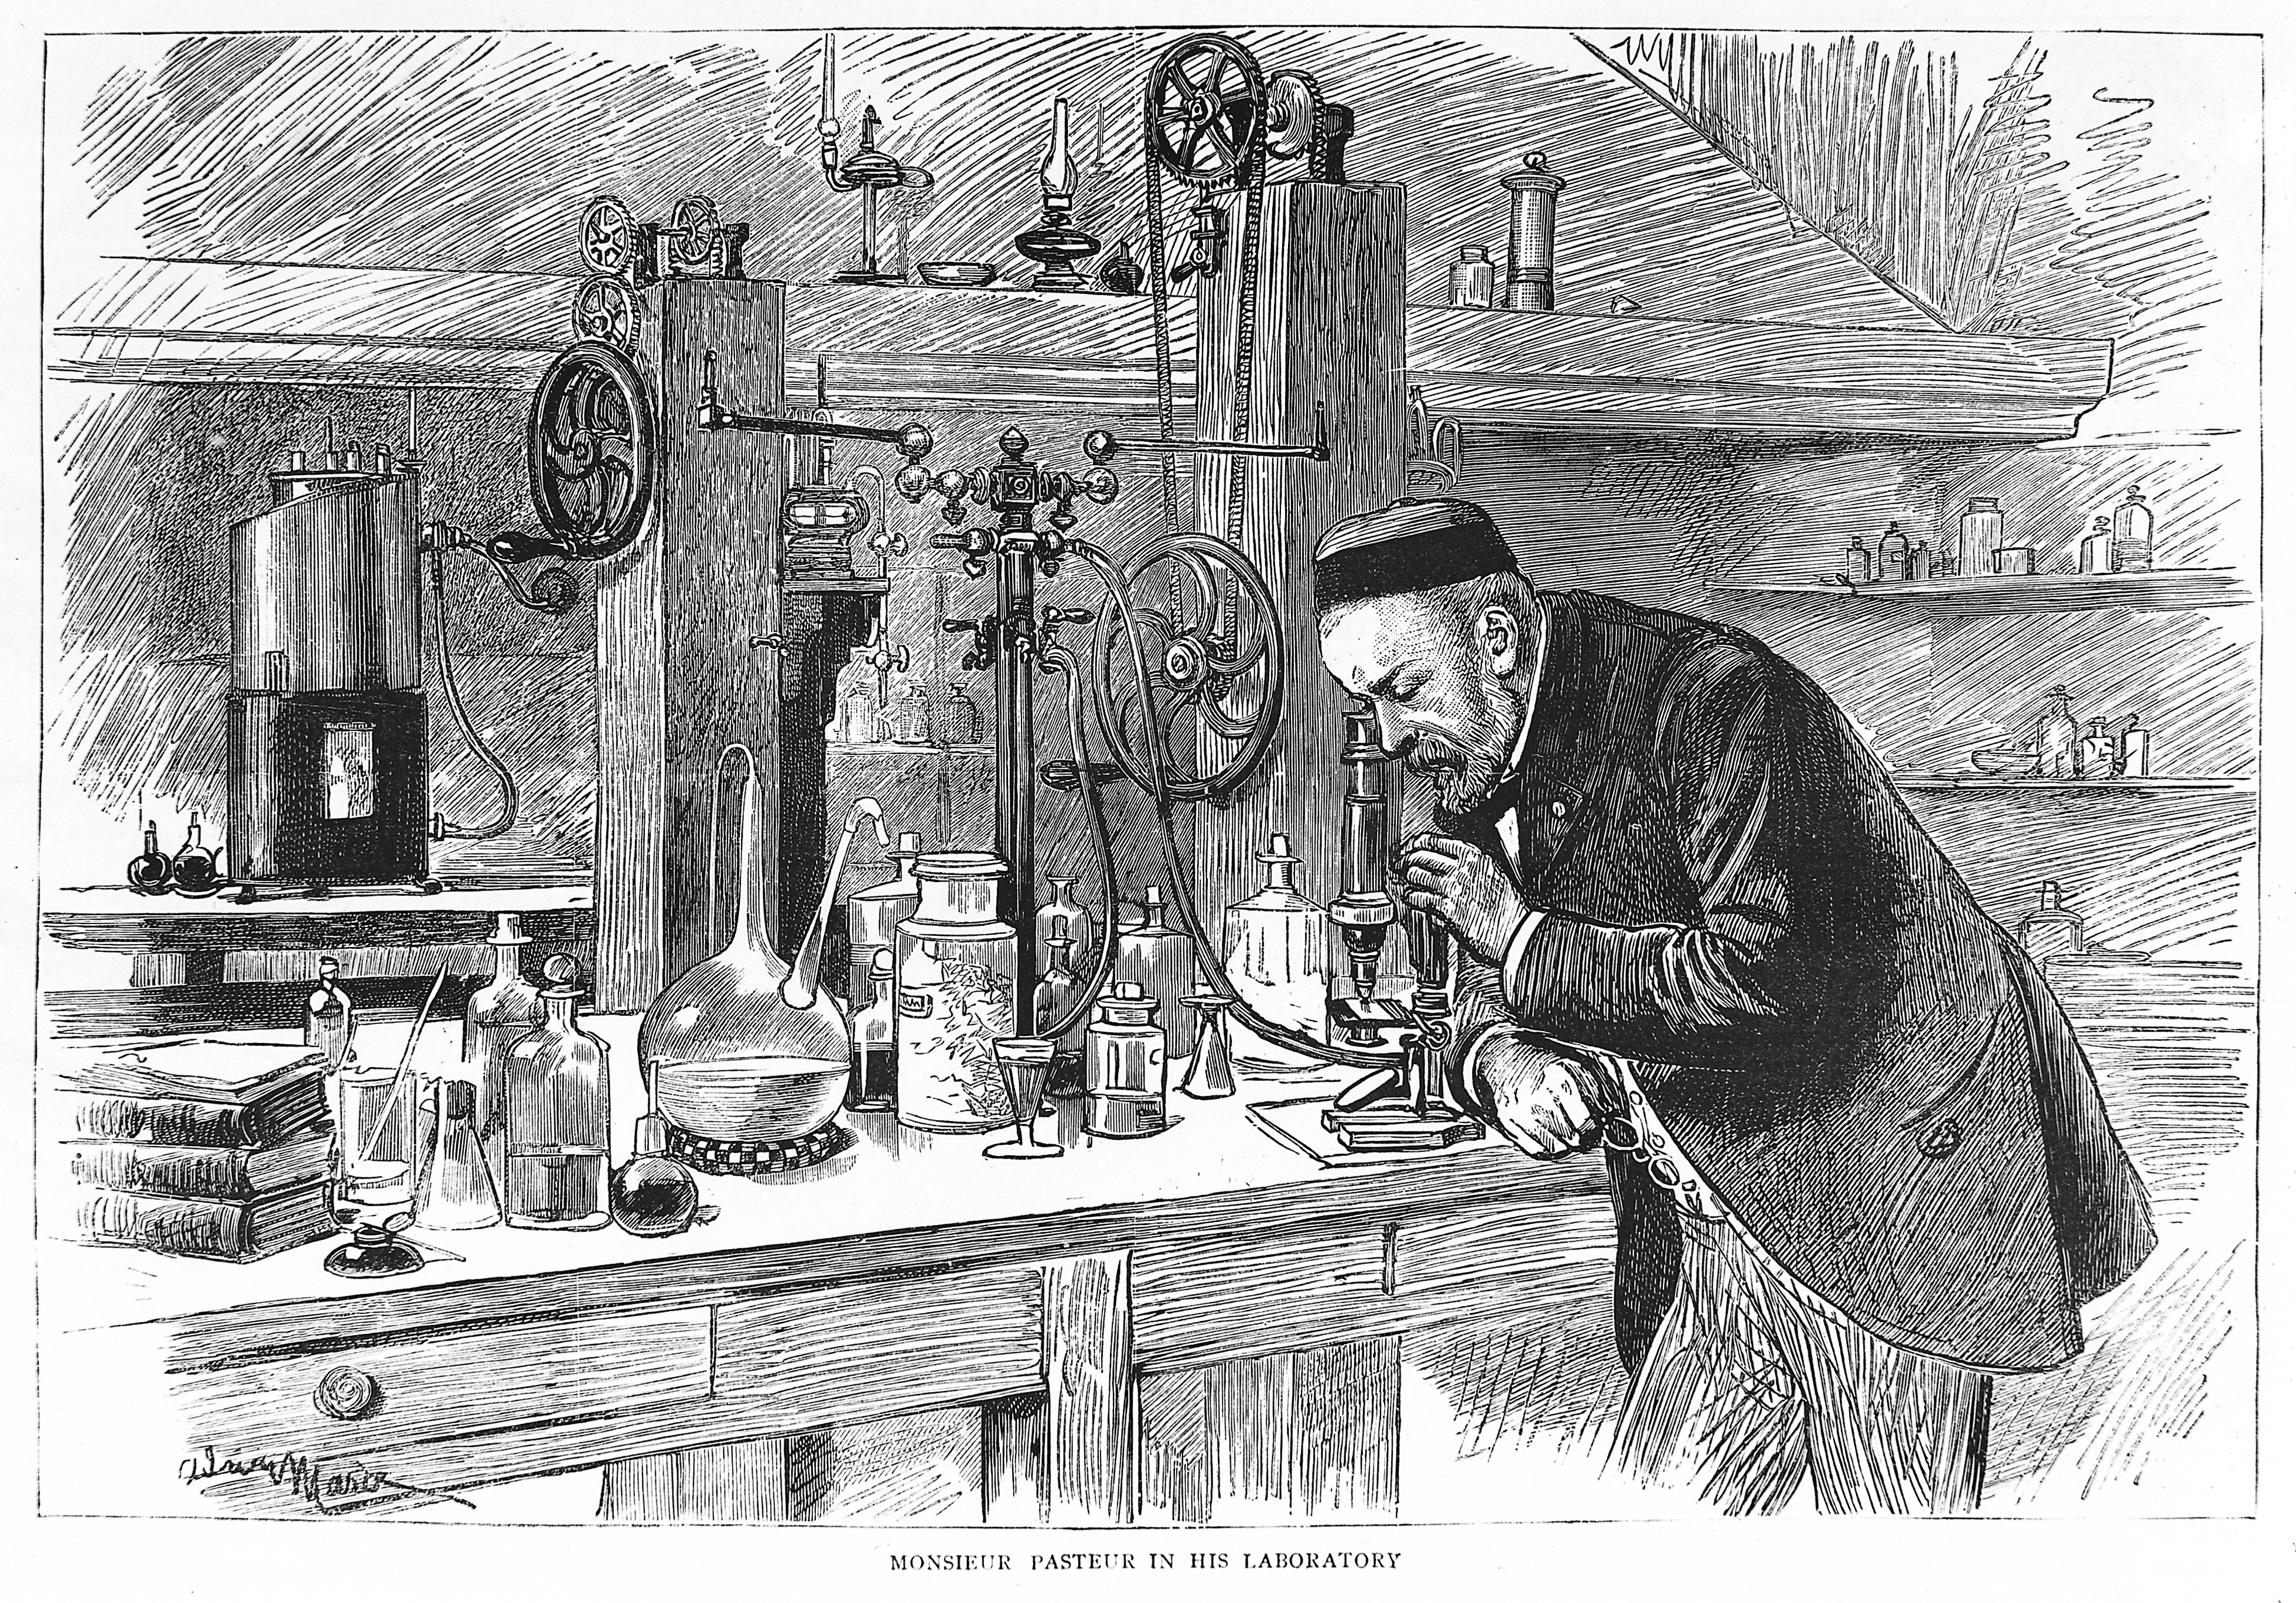
I. Introduction
La naissance de la microbiologie industrielle a commencé en grande partie avec les études de Pasteur. En 1857, il a finalement démontré hors de tout doute que la fermentation alcoolique dans la production de bière et de vin était le résultat d'une activité microbienne, plutôt que d'être un processus chimique.

Slide 5
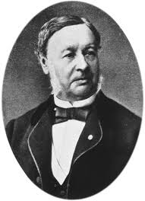
I. Introduction
Avant cela, Cagniard-Latour, Schwann et plusieurs autres scientifiques notables avaient lié les activités de levure aux processus de fermentation, mais ils avaient été largement ignorés.

Slide 6
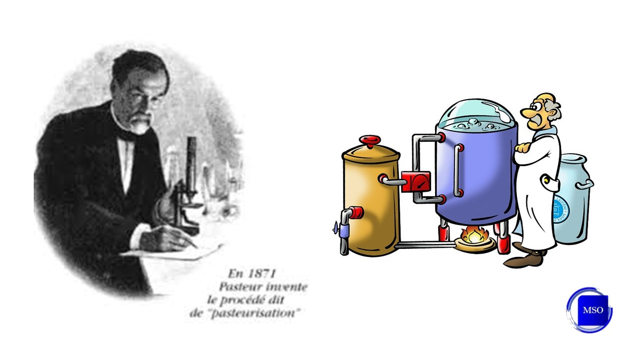
I. Introduction
Pasteur a également noté que certains organismes pouvaient gâcher la bière et le vin et que certaines fermentations étaient aérobies, tandis que d'autres étaient anaérobies. Il a ensuite conçu le processus de pasteurisation, une contribution majeure à la conservation des aliments et des boissons, qui a été initialement développé pour conserver le vin.

Slide 7
I. Introduction
En fait, bon nombre des premières avancées de la microbiologie pure et appliquée ont été réalisées grâce à des études sur le brassage de la bière et la vinification.
Les publications de Pasteur, Études sur le Vin (1866), Études sur la Bière (1876) et d'autres, ont été d'importants catalyseurs pour le progrès des processus de fermentation industrielle.

Slide 8
I. Introduction
Parmi les autres avancées qui ont suivi, aucune n'était plus importante que le développement de techniques de culture pure par Hansen à la brasserie Carlsberg au Danemark.
Le brassage de souches pures a été effectué ici pour la première fois en 1883, en utilisant une levure isolée par Hansen, appelée levure Carlsberg n ° 1
(Saccharomyces carlsbergensis, maintenant classée comme une souche de Saccharomyces cerevisiae).

Slide 9
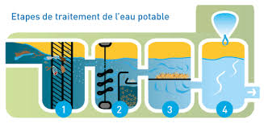
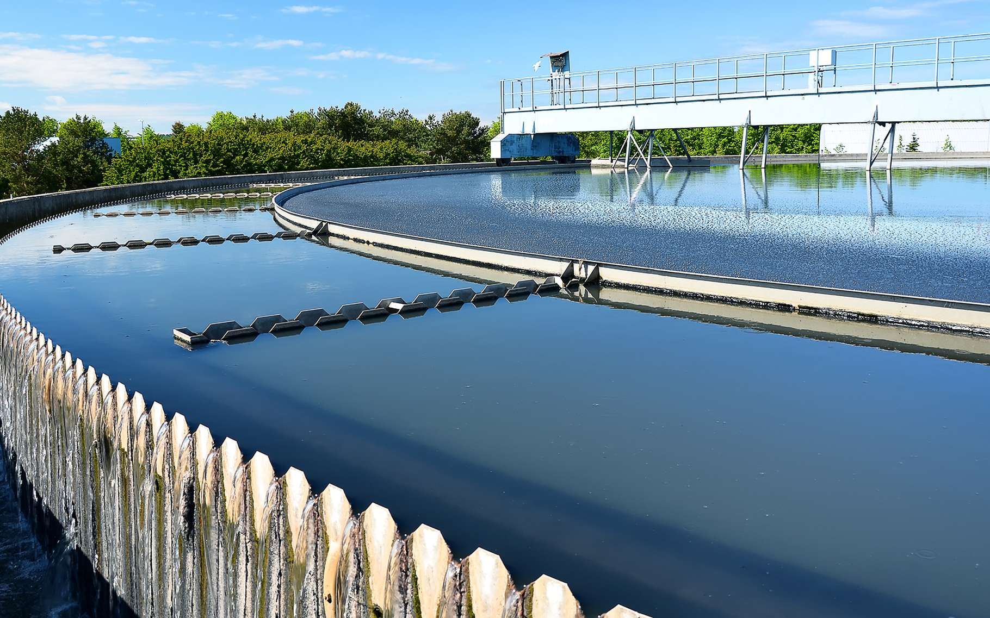
I. Introduction
Au début du XXe siècle, les progrès dans ce domaine ont été relativement lents. Au tournant du siècle, des progrès importants ont été réalisés dans le traitement à grande échelle des eaux usées, permettant une amélioration significative de la santé publique dans les communautés urbaines.

Slide 10
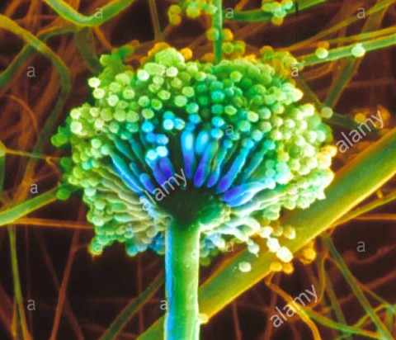
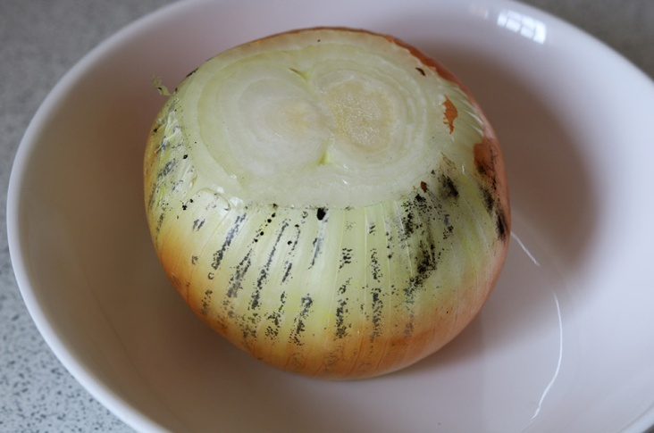
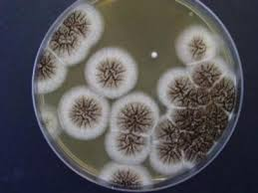
I. Introduction
Cependant, le premier nouveau procédé de fermentation à l'échelle industrielle à être introduit a été la fermentation acétone – butanol, en utilisant la bactérie Clostridium acetobutylicum.
Au début des années 1920, un processus de fermentation industrielle a également été introduit pour la fabrication d'acide citrique, utilisant un champignon filamenteux (moisissure), Aspergillus niger

Slide 11
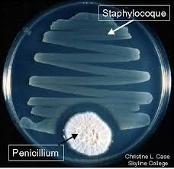
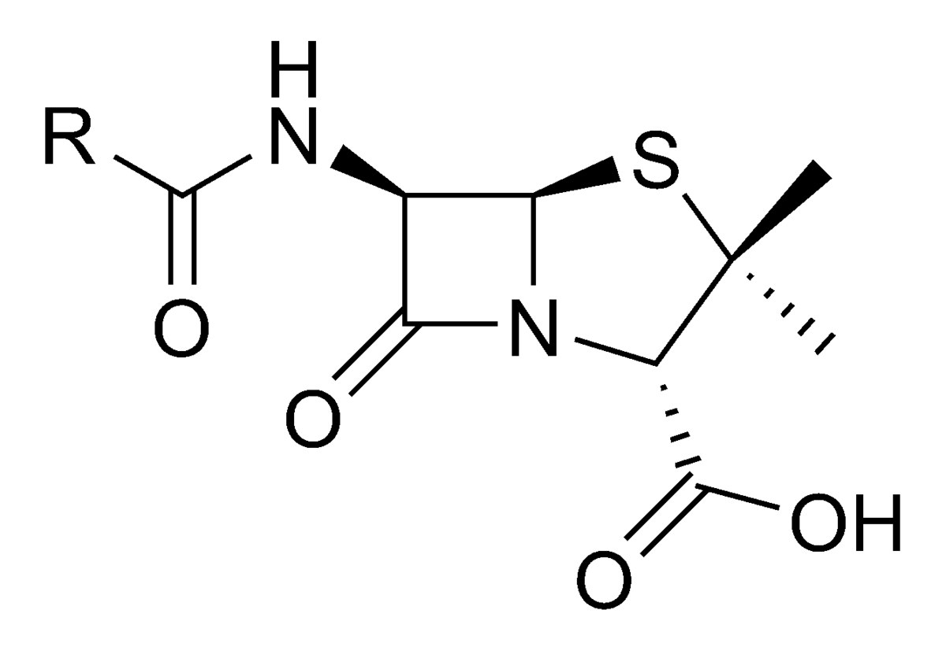
I. Introduction
De nouvelles innovations dans la technologie de fermentation ont été considérablement accélérées dans les années 40 grâce aux efforts pour produire l'antibiotique pénicilline, stimulé par le besoin vital de ce médicament pendant la Seconde Guerre mondiale.

Slide 12
I. Introduction
Non seulement la production est passée rapidement d'une culture de surface à petite échelle à des fermentations submergées à grande échelle, mais elle a également permis de grandes avancées dans le développement des milieux et des souches microbiennes.

Slide 13
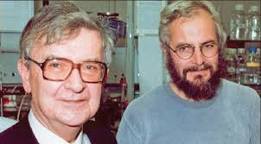
I. Introduction
Les connaissances acquises ont eu un grand impact sur le développement réussi de nombreuses autres industries de fermentation.
Des progrès plus récents comprennent la capacité de produire des anticorps monoclonaux à des fins analytiques, diagnostiques, thérapeutiques et de purification, lancée par Milstein et Kohler au début des années 1970.

Slide 14
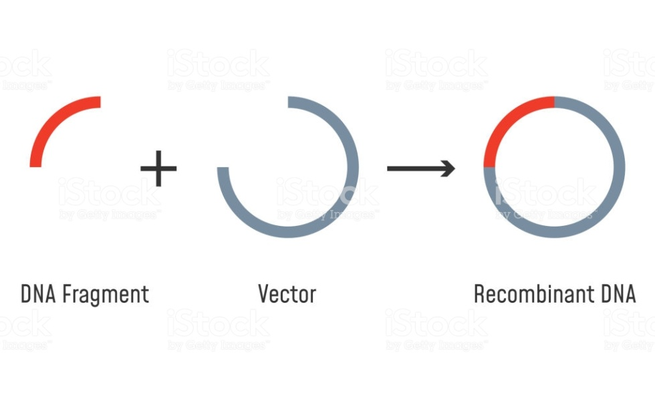
I. Introduction
Cependant, bon nombre des plus grandes avancées ont suivi les développements massifs du génie génétique (technologie de l'ADN recombinant) au cours des 20 dernières années.
Cette technologie a eu, et continuera d'avoir, une énorme influence sur les procédés et produits de fermentation traditionnels, établis et nouveaux.

Slide 15
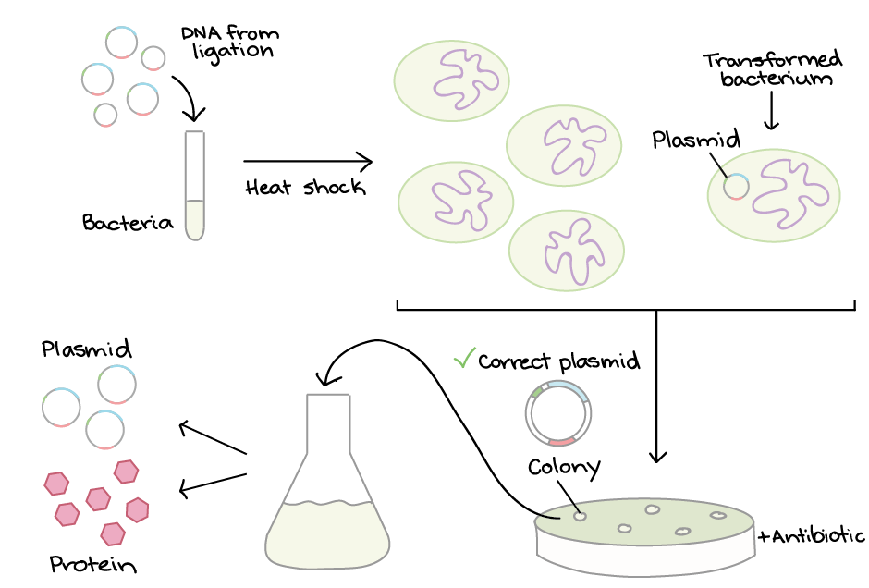
I. Introduction
Il permet le transfert de gènes d'un organisme à un autre et permet de nouvelles approches pour l'amélioration des souches. La base du transfert de gène est l'insertion d'une séquence de gène spécifique d'un organisme donneur, via un vecteur d'expression, dans un hôte approprié.

Slide 16
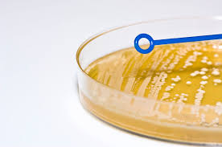
I. Introduction
Les hôtes des vecteurs d'expression peuvent être des procaryotes tels que la bactérie Escherichia coli; alternativement, lorsqu'un traitement post-traductionnel est requis, comme avec certaines protéines humaines, un hôte eucaryote est généralement requis, par ex. une levure.

Slide 17
Introduction
Une vaste gamme de produits importants, dont beaucoup étaient autrefois fabriqués par des procédés chimiques, sont maintenant produits de la manière la plus économique par des processus de fermentation microbienne et de biotransformation.

Slide 18
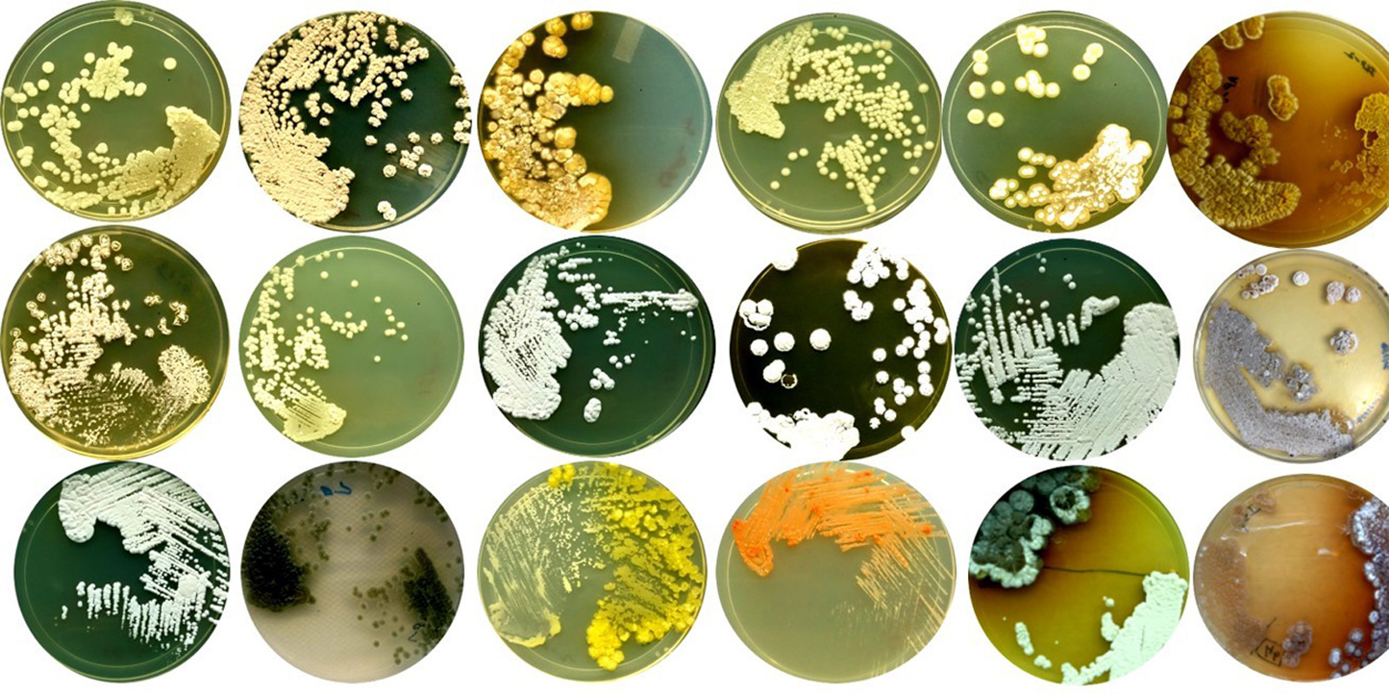
Introduction
Les micro-organismes fournissent également des services précieux. Ils se sont révélés particulièrement utiles en raison de la facilité de leur culture en masse, de la vitesse de croissance, de l'utilisation de substrats bon marché qui sont dans bien des cas des déchets et de la diversité des produits potentiels.

Slide 19
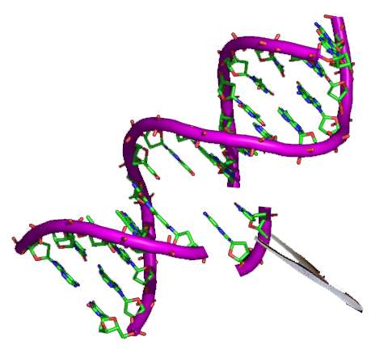
Introduction
De plus, leur capacité à subir facilement des manipulations génétiques a ouvert des possibilités presque illimitées pour de nouveaux produits et services des industries de fermentation.

Slide 20
Introduction
Le développement réussi d'un processus de fermentation nécessite des contributions majeures d'un large éventail d'autres disciplines, en particulier la biochimie, la génétique et la biologie moléculaire, la chimie, l'ingénierie chimique et des procédés, les mathématiques et la technologie informatique.

Slide 21
Introduction
Une opération typique implique à la fois des étapes de traitement en amont (USP) et de traitement en aval (DSP) (upstream processing (USP) and downstream processing (DSP)) (Fig. I).

Slide 22
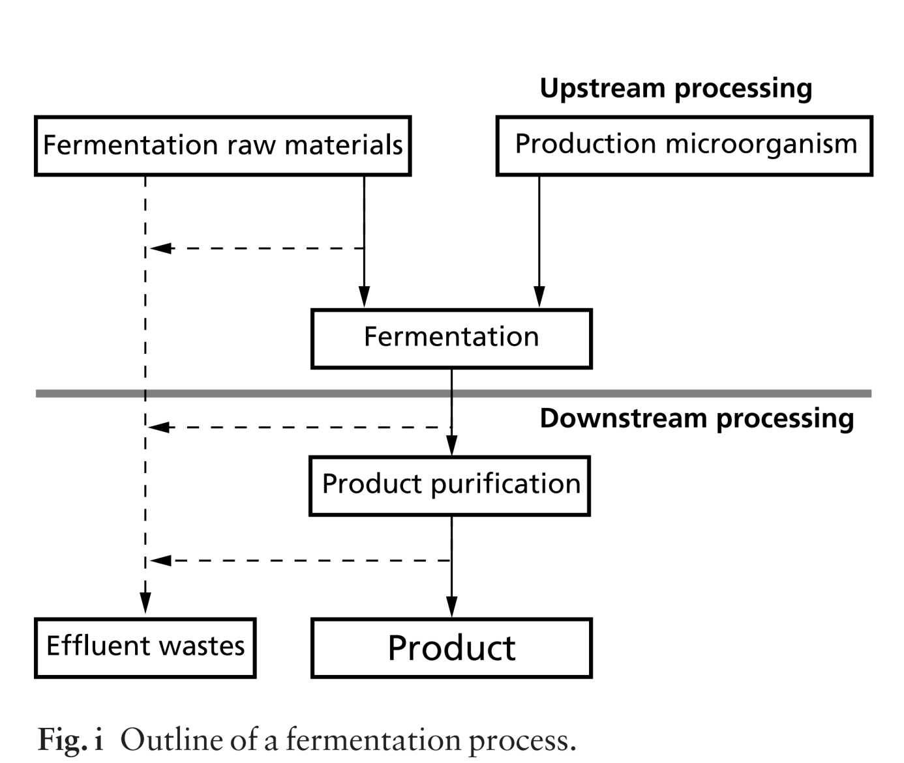
Introduction

Slide 23
Introduction
L'USP est associé à tous les facteurs et processus menant à et comprenant la fermentation, et se compose de trois domaines principaux:
Le microorganisme producteur
Le milieu de culture
La fermentation

Slide 24
Introduction
1 Le micro-organisme producteur.
Les facteurs clés liés à cet aspect sont: la stratégie pour obtenir initialement un micro-organisme industriel approprié, l'amélioration des souches pour améliorer la productivité et le rendement, le maintien de la pureté des souches, la préparation d'un inoculum fiable et le développement continu de souches sélectionnées pour améliorer la rentabilité économique, et l’efficacité du processus.

Slide 25
Introduction
1 Le micro-organisme producteur (suite)
Par exemple, la production de souches mutantes stables qui surproduisent largement le composé cible est souvent essentielle. Certains produits microbiens sont des métabolites primaires, produits pendant la croissance active (la trophophase), qui comprennent les acides aminés, les acides organiques, les vitamines et les solvants industriels tels que les alcools et l'acétone.

Slide 26
Introduction
1 Le micro-organisme producteur (suite)
Cependant, bon nombre des produits industriels les plus importants sont des métabolites secondaires, qui ne sont pas essentiels à la croissance, par exemple alcaloïdes et antibiotiques.
Ces composés sont produits dans la phase stationnaire d'une culture discontinue, après un pic de production de biomasse microbienne (l'idiophase).

Slide 27
Introduction
2 Le milieu de fermentation.
La sélection de sources de carbone et d'énergie appropriées et rentables, et d'autres nutriments essentiels, ainsi que l'optimisation globale des milieux sont des aspects essentiels du développement de processus pour assurer la maximisation du rendement et du profit.
Dans de nombreux cas, la base des milieux industriels sont les déchets d'autres procédés industriels, notamment les déchets de transformation du sucre, les déchets lignocellulosiques, le lactosérum et la liqueur de maïs.

Slide 28
Introduction
3. La fermentation
Les micro-organismes industriels sont normalement cultivés dans des conditions rigoureusement contrôlées développées pour optimiser la croissance de l'organisme ou la production d'un produit microbien cible.
La synthèse des métabolites microbiens est généralement étroitement régulée par la cellule microbienne. Par conséquent, afin d'obtenir des rendements élevés, les conditions environnementales qui déclenchent les mécanismes de régulation, notamment la répression et la rétro-inhibition, doivent être évitées.

Slide 29
Introduction
3. La fermentation
Les fermentations sont effectuées dans de grands fermenteurs souvent avec des capacités de plusieurs milliers de litres. Celles-ci vont des réservoirs simples, qui peuvent être agités ou non, aux systèmes intégrés complexes impliquant différents niveaux de contrôle informatique.

Slide 30
Introduction
3. La fermentation
Le fermenteur et la tuyauterie associée, etc., doivent être construits en matériaux, généralement en acier inoxydable, qui peuvent être stérilisés à plusieurs reprises et qui ne réagiront pas négativement avec les micro-organismes ou avec les produits cibles. Le mode de fonctionnement de la fermentation (systèmes discontinus, fed-batch ou continus), la méthode d'aération et d'agitation, le cas échéant, et l'approche adoptée pour la mise à l'échelle du processus ont une influence majeure sur les performances de fermentation.

Slide 31
Introduction
3. La fermentation (suite)
Le DSP conventionnel comprend tous les processus unitaires qui suivent la fermentation. Ils impliquent la récolte cellulaire, la rupture cellulaire, la purification du produit à partir d'extraits cellulaires ou du milieu de croissance et les étapes de finition.

Slide 32
Introduction
3. La fermentation (suite)
Cependant, des tentatives sont actuellement faites pour intégrer la fermentation aux opérations DSP, ce qui augmente souvent la productivité du processus. Dans l'ensemble, le DSP doit utiliser des méthodes rapides et efficaces pour la purification du produit, tout en le maintenant sous une forme stable.

Slide 33
Introduction
3. La fermentation (suite)
Ceci est particulièrement important lorsque les produits sont instables sous forme impure ou sujets à des modifications indésirables s'ils ne sont pas purifiés rapidement.
Pour certains produits, notamment les enzymes, la rétention de leur activité biologique est vitale. Enfin, il doit y avoir une élimination sûre et peu coûteuse de tous les déchets générés au cours du processus.

